Slide 1
Belügyminisztérium
A bel- és igazságügyi területet érintő uniós informatikai rendszerek fejlesztéséhez és interoperabilitásához kapcsolódó hazai feladatok 2018 és 2023 között
Konferencia a bűnügyi/rendészeti szervek részére
2018.október 10.

Slide 2

Az uniós bel- és igazságügyi informatikai rendszerekkel és az interoperabilitással kapcsolatos jogharmonizációs kérdések
2018. október 10.
Belügyminisztérium

Slide 3
Uniós jogi aktusok áttekintése
Az EES és az ETIAS rendelet
Kormányzati intézkedések koordinációja
Jogharmonizációs feladatok

Slide 4
A vonatkozó uniós jogi aktusok / tervezetek áttekintése - előzmény
  2016. áprilisi bizottsági közlemény → jogalkotási javaslatok
  Cél:
    a meglévő rendszerek strukturális hiányosságainak kezelése és kihasználásának maximalizálása
    új kiegészítő rendszerek kifejlesztése
    a rendszerek közötti interoperabilitás biztosítása

Slide 5
A vonatkozó uniós jogi aktusok / tervezetek áttekintése - státusz
Meglévő rendszerek fejlesztése:
  Schengeni Információs Rendszer (SIS II) – a vonatkozó rendelettervezetekről megszületetett a társjogalkotók konszenzusa
  Központi Vízuminformációs Rendszer (VIS) – munkacsoporti tárgyalások lezajlottak, AT PRES célja, hogy megszerezze a mandátumot az intézményközi tárgyalások megkezdéséhez
  Európai Daktiloszkópiai Nyilvántartás (Eurodac) – trialógus folyamatban, a Dublin Rendelet módosításával összefüggésben a jogalkotási eljárás elhúzódásával lehet számolni

Slide 6
A vonatkozó uniós jogi aktusok / tervezetek áttekintése - státusz
Új rendszerek létrehozása:
  Európai Határregisztrációs Rendszer (EES) – (EU) 2017/2225 és (EU) 2017/2226 rendeletek - 2017. december 20-án hatályba lépett (éles működés legkorábban 2021. július)
  Európai Utasinformációs és Engedélyezési Rendszer (ETIAS) – (EU) 2018/1240 és (EU) 2018/1241 rendeletek – 2018. október 9-én hatályba lépett
  A harmadik országbeli állampolgárokra és a hontalan személyekre vonatkozó ítéletekkel kiegészített Európai Bűnügyi Nyilvántartási Információs Rendszer (ECRIS-TCN) – trialógus folyamatban van, AT PRES célja: politikai megállapodás

Slide 7
A vonatkozó uniós jogi aktusok / tervezetek áttekintése - státusz
Interoperabilitás
  a rendőrségi és igazságügyi együttműködés, valamint
  a menekültügy és a migráció területén működő
  uniós információs rendszerek közötti interoperabilitás kereteinek megállapításáról szóló rendelettervezetek – a tanácsi kompromisszumos szövegjavaslat megvan, legkorábban októberben indulhat a trialógus

Slide 8
A hatályba lépett EES és ETIAS rendeletek szükségessé teszik a rendszerek fejlesztésével kapcsolatos nemzeti feladatok koordinálása kereteinek létrehozását – interoperabilitás megvalósításáig célszerű működtetni
Az Európai Határregisztrációs Rendszer, valamint az Európai Utasinformációs és Engedélyezési Rendszer fejlesztéséhez szükséges kormányzati intézkedéseket koordináló munkacsoport létrehozásáról szóló kormányhatározat tervezetét a Nemzetbiztonsági Kabinet 2018. szeptember 27-ei ülésén elfogadta, közzététele folyamatban van

Slide 9
A hatályba lépett EES és ETIAS rendeletek szükségessé teszik a rendszerek fejlesztésével kapcsolatos nemzeti feladatok koordinálása kereteinek létrehozását.
Az Európai Határregisztrációs Rendszer, valamint az Európai Utasinformációs és Engedélyezési Rendszer fejlesztéséhez szükséges kormányzati intézkedéseket koordináló munkacsoport létrehozásáról szóló kormányhatározat tervezetét a Nemzetbiztonsági Kabinet 2018. szeptember 27-ei ülésén elfogadta, közzététele folyamatban van.

Slide 10
Kormányzati intézkedések koordinációja
Munkacsoport
  elnök: belügyminiszter
  tagok: igazságügyi miniszter, külgazdasági és külügyminiszter, pénzügyminiszter
  tanácskozási joggal rendelkező állandó meghívottak: országos rendőr-főkapitány, a TIBEK, a TEK, az AH, az NBSZ, az NSZKK, a BMH és az IH főigazgatója, a NAV elnöke, legfőbb ügyész, az OBH és a NAIH elnöke
  alakuló ülés legkésőbb 2018. november 15-ig
  negyedévente ülésezik

Slide 11
Kormányzati intézkedések koordinációja
A munkacsoport feladata 2019. április 30-ig:
  az EES és az ETIAS fejlesztéséhez szükséges feladatok és azok forrásigényének felmérése
  a forrásigény biztosításához szükséges uniós vagy hazai források megjelölése
  a vonatkozó jogszabályi háttér felülvizsgálata és szükség szerint jogszabály-módosítási javaslat
  időközi jelentés a feladatok végrehajtásának állásáról

Slide 12
Az EES-sel és az ETIAS-szal kapcsolatos jogharmonizációs feladatok
  az EES-hez való bűnüldözési célú hozzáférés, adatbevitellel kapcsolatos minőségi követelmények biztosítása céljából – önálló szervezeti egységként – központi hozzáférési pont kijelölése
  ETIAS nemzeti egység kijelölése
  adatkezelési szabályok
  eljárási részletszabályok (szükség szerint)
  az érintett szervek felhatalmazása az EES-hez és ETIAS-hoz való bűnüldözési célú hozzáférésre

Slide 13
Az EES-sel és az ETIAS-szal kapcsolatos jogharmonizációs feladatok
  1994. évi XXXIV. tv. a Rendőrségről
  1995. évi CXXV. tv. a nemzetbiztonsági szolgálatokról
  2007. évi I. tv. a szabad mozgás és tartózkodás jogával rendelkező személyek beutazásáról és tartózkodásáról
  2007. évi II. tv. a harmadik országbeli állampolgárok beutazásáról és tartózkodásáról
  113/2007. (V. 24.) Korm. rend. a szabad mozgás és tartózkodás jogával rendelkező személyek beutazásáról és tartózkodásáról szóló 2007. évi I. törvény végrehajtásáról
  114/2007. (V. 24.) Korm. rend. a harmadik országbeli állampolgárok beutazásáról és tartózkodásáról szóló 2007. évi II. törvény végrehajtásáról
  30/2011. (IX. 22.) BM rend. a rendőrség szolgálati szabályzatáról

Slide 14
Az EES-sel kapcsolatos jogharmonizációs feladatok ütemezése
Határidők:
  Első közigazgatási egyeztetés: 2019. február
  Kormánydöntés: 2019. április
  Ogy. döntés: 2019. május
  Kihirdetés: 2019. június
  Hatályba lépés: 2020. december

Slide 15
Köszönöm a figyelmet!
melinda.gyokos@bm.gov.hu

Slide 16
Interoperabilitás és a szektorális projektek
16

Slide 17

Bevezetés
PATÓ PÁL
„De hát ezt mi már tudjuk….”

Slide 18
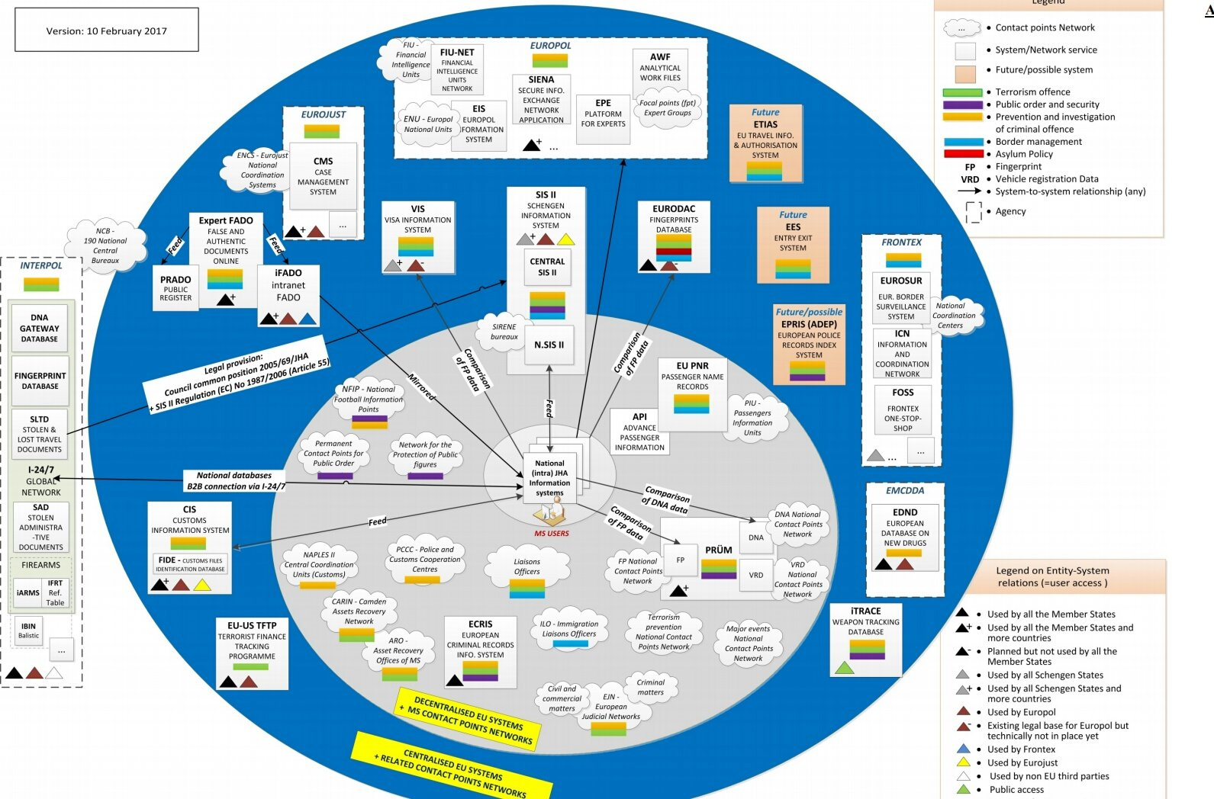
Overview of the information exchange environment in the justice and home affairs area, Council SecGen - 15.2.2017, 6253/17, p.3, https://db.eurocrim.org/db/en/doc/2698.pdf

Slide 19
Ütemezés
2018
2019
2020
2021
2022
2023
Interoperabilitás rendeletet elfogadva
Végrehajtási döntések
CIR fejlesztés
(EES része)
CIR csak EES adatokkal
CIR más adatokkal
Enterprise Service Bus (ESB) az ETIAS számára más rendszerek lekérdezésére
ESP fejlesztés
Egyesített EES/VIS BMS
sBMS fejlesztés
MID fejlesztés
MID működő
CRRS fejlesztés
VIS rendelet elfogadva
Végrehajtási döntések
VIS frissítés
Új VIS működő
VIS adat migráció a CIR & sBMS-be
kapcsolat ellenőrzés
Az EBCG által
Végrehajtási döntések
EES fejlesztés
EES működő
EES adat migráció az sBMS-re
ETIAS rendeletet elfogadva
Végrehajtási döntések
ETIAS fejlesztés
ETIAS
műdökő
SIS rendeletet elfogadva
Végrehajtási döntések
Central SIS frissítés
Új SIS működő
SIS adatátvitel az sBMS-re
Új Eurodac átdolgozás elfogadva
Előkészítés
Új Eurodac alkalmazásfejlesztés
Eurodac arckép tanulmány
Eurodac végrehajtás
Az Eurodac migráció a CIR & sBMS-re
ECRIS-TCN rendeletet elfogadva
Végrehajtási döntések
ECRIS-TCN fejlesztés
ECRIS-TCN működő ‚csak az alfa'
ECRIS-TCN biometrikusan él
Notes:
In this slide:
Green refers to the legislative part
A distinct colour refers to the fact that the project is independent of others
A same colour (like between ETIAS and VIS) shows a dependency
The same blue colour is used for interoperability components including the use of interoperability components by the systems delivered in the meantime.

Slide 20
Interoperabilitás Áttekíntés
Közös személyazonosító-tár
Európai keresőportál
1
5
Rend. Személy azonosítás
6
3
Többszörös személyazonosságot felismerő rendszer (MID)
Rendészeti szerv találat megjelölés
4
Interpol
Rendszerek
Europol
Adatok
SIS
EES
ETIAS
VIS
Eurodac
ECRIS-TCN
KözösBMS
2

Slide 21
Európai Kereső Portál (ESP)
Európai keresőportál
Interpol
adatbázis
Europol
Adatok
SIS
EES
ETIAS
VIS
Eurodac
ECRIS-TCN
Engedélyezi több rendszer egyidejű és párhuzamos lekérdezését a végfelhasználóknak (vagy központi rendszereknek).
Az ESP egy üzenetközvetítő, amely a felhasználói hitelesítő adatok alapján választja ki a lekérdezendő rendszereket
Az ESP lehetővé fogja tenni az Europol alapvető védelmi szintű adatok lekérdezését a QUEST-en keresztül.
Az ESP lehetővé fogja tenni az Interpol adatbázisok (SLTD & TDAWN) és a találatok első szintű részleteinek lekérését
Az ETIAS az ESP részét fogja használni a fenti rendszerek lekérdezésére

Slide 22
Közös BMS (sBMS)
Közös biometrikus megfeleltetési rendszer egyszerűsíti a szolgáltatást azáltal, hogy több központi rendszerhez ujjlenyomat- és arckeresési szolgáltatást biztosít.
Biometrikus megfelelések új adatok hozzáadásakor és biometrikus adatokkal történő kereséskor lehetnek.
SIS
EES
VIS
Eurodac
ECRIS-TCN
Közös BMS
A közös BMS tulajdonosi biometrikus template-ket fog tartalmazni nem pedig biometrikus mintákat (nincs kép(image)).
A template-ek "címkézve" vannak azzal központi rendszerrel, amely birtokolja az adatokat.
Notes:
‚back-end’ szót nem tudom, hogy hogyan értelmezzem itt
‚tagged’ szót ‚címkézve’ írtam, de talán hozzácsatolva szóval is értelmezhető

Slide 23
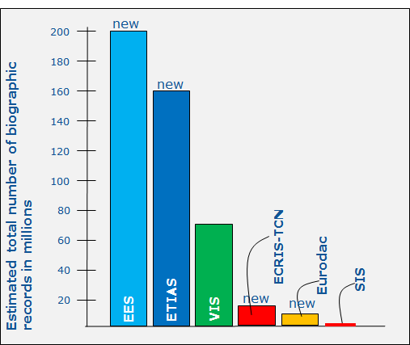
Közös személyazonosítóadat-tár (CIR) a TCN számára
Közös személyazonosítóadat-tár (3.orsz. áp.)
Egy front-end infrastruktúra komponens
EES/ETIAS Repository
Hasonlóan a biometrikus azonosítást lehetővé tevő, a személyek biometrikus mintáit összekapcsoló közös BMS-hez, a közös azonosító adattár egyesíti a személyek életrajzi identitását (név, nem, születési dátum)
A harmadik országok állampolgárainak közös azonosító adattára lehetővé teszi a TCN-ek azonosítását a (megfelelő) úti okmányok nélkül
EES
Identities
ETIASIdentities
VIS
Identities
Eurodac
Identities
ECRIS-TCN
Identities
EES
ETIAS
VIS
Eurodac
ECRIS-TCN
Közös BMS
A CIR nem tartalmaz SIS adatokat.
A CIR a biometrikus képeket/image is tartalmazni fogja.
A közös BMS-re vonatkozó biometrikus megfelelés után a végfelhasználó lekérdezi a CIR identitás adatait és biometrikus mintáit
A CIR az EES fejlesztése során kerül kialakításra; A VIS-adatokat át kell migrálni.

Slide 24


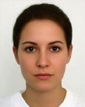
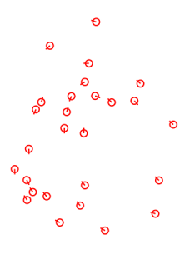
Melyik adat hol tárolandó?
Közös személyazonosító adat-tár a TCN számára
Frank SMITH
M
16/06/1946
USA 123456789
Frank SMITH
M
16/06/1946
USA 123456789
Lea Tolstoy
M
08/10/1952
RUS 76543210
EES
ETIAS
VIS
Belépés
Rome, IT 23/05/2018
Kilépés
Palermo, IT
27/05/2017
Belépés
Warsaw, PL
05/07/2017
Kilépés
Hamburg, DE
08/07/2017
Született New York-ban (US)
Cím
Washington
Szakmai látogatás
Nincs komoly betegség
Elegendő pénzügyi forrás Egészségbiztosítás: xyz
SzületettTulában (RU)
Cím
Moscow
Tourism visit
Nincs meghívás
Elegendő pénzügyi forrás
Az első belépés helye: Berlin
Többszörös belépésre jogosító vízum
Közös BMS

Slide 25

Az Unió területén belül történő, a harmadik országbeli állampolgárok rendőrség által végzett személyazonosság-ellenőrzése
A VIS, Eurodac, EES, ETIAS, ECRIS-TCN jogi eszközök nem irányozzák elő a TCN-ek azonosítását a rendőri szervek által
(kivéve migrációkezelés céljából)
A közös identitási adattár csak azon személyazonosító adatokat tartalmazza, amelyek általában egy útlevélben megtalálhatóak amelyet egy harmadik ország állampolgárának magánál kellene tartania.
Ha a TCN nem rendelkezik személyazonosító okmánnyal, vagy a hitelesség kétséges, akkor a rendőrhatóságok a személyazonosításra a CIR-t használhatják a biometrikus adatok felhasználásával (a megosztott BMS-en keresztül) vagy az úti okmányok adatai (MRZ) segítségével.
Az alapul szolgáló központi rendszerekből származó adatok nem lesznek letöltve.
Közös személyazonosítóadat-tár
TCN
identification
EES
ETIAS
VIS
Eurodac
ECRIS-TCN
sBMS
Notes:
Purpose of access-hozzáférés célja
identification or verification of identity in territory of member state-a személyazonosság azonosítása vagy ellenőrzése a tagállam területén

Slide 26
Kétlépcsős rendészeti/bűnüldözési célú hozzáférés
Az olyan rendszerek, mint a VIS, az Eurodac, az EES, az ETIAS szigorú feltételek mellett, előzetes engedélyezéssel és a lépcsőzetes keresésekkel engedi a rendészeti/bűnüldözési hozzáférést.
Az új bűnüldözési/rendészeti hozzáférési koncepció kétlépcsős megközelítésen alapul:
Az engedélyezett felhasználó párhuzamos keresést végezhet. A keresés naplózva van, de nem igényel előzetes engedélyt.
Ebben a példában csak a VIS és az Eurodac jelzik, hogy a keresett személyre vonatkozó adatokat tartalmaznak. A keresés eredménye nem tartalmaz más adatokat. Csak Igent vagy Nemet.
Egy második lépésben a végfelhasználó tényleges hozzáférést kér a rendszer (ek) hez, amelyekről ismert, hogy adatokat tartalmaznak a keresett személyről. Az ilyen rendszerhez való hozzáféréskor a rendszert szabályzó jogszabályban meghatározott eljárások és biztosítékok fognak érvényesülni.
Ebben a példában a végfelhasználónak nem kell hozzáférést kérnie az EES-hez vagy az ETIAS-hez, mivel jelzést kapott arról, hogy az adott személyről nincs adat ezekben a rendszerekben.
Notes:
Step 1 – 1. lépés
Hit/no hit- találat/nincs találat
Step 2 – 2. lépés
Full access – teljes hozzáférés

Slide 27
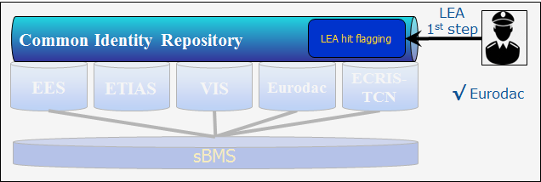
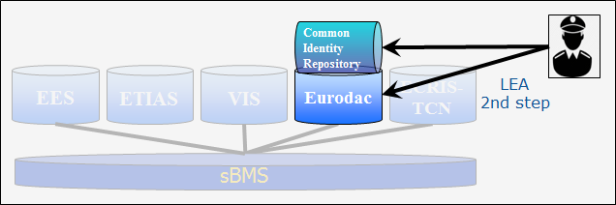
Első lépés a CIR-en keresztül
Második lépés a központi rendszer felé
A közös személyazonosítóadat-tár lekérdezhető személyazonossági adatok vagy biometrikus adatok felhasználásával (a megosztott BMS segítségével)
A bűnüldözési hozzáférés első lépésében, a lekérdezés kizárólag a következőket eredményezi:
  Nincs találat
  Találatot a következőkben: EES; ETIAS; VIS; Eurodac; ECRIS-TCN
Ez az első lépés nem igényli egyedi jogosultság meglétét
Ha találatot egy vagy több rendszer jelzett, abban az esetben engedély szükséges ezeknek a rendszereknek a hozzáféréséhez (az alábbi ábrán csak az Eurodac releváns).

Slide 28
Többszörös személyazonosságot felismerő rendszer (MID)
A közös személyazonosítóadat-tár nem tartalmazza a SIS-adatokat a szükségesség hiánya miatt (a SIS-adatok már minden érintett tagállami hatóság számára rendelkezésre állnak) illetve a komplex SIS architektúra (teljes vagy részleges / nemzeti másolatok, opcionális nemzeti AFIS-ek) miatt.
A személyazonosságok összekapcsolásának - a CIR-en belül, illetve a CIR és a SIS között - lehetővé tétele érdekében egy kis különálló összetevő tárolja a nyilvántartások (CIR-ID és Schengen-ID-k) közötti kapcsolatokat.
A kapcsolatokat elsősorban a biometrikus egyezések határozzák meg a közös BMS-ben vagy az alfanumerikus adatok egyezése az útlevél adatait használva.
A kapcsolat fennállása a SIS és a CIR lekérdezése által szerezhető meg, a MID maga nem lekérdezhető.
CIR Közös személyazonosítóadat-tár
SIS
MID
EES
ETIAS
VIS
Eurodac
ECRIS-TCN
Közös BMS

Slide 29
MID links
A MID-kapcsolatok "színkódolva" jelzik a következő helyzeteket:
SÁRGA:
Kapcsolat lehet, humán ellenőrzés után a kapcsolat színváltásával vagy kapcsolat eltávolításával járhat.
ZÖLD:
Ugyanaz vagy nagyon hasonló személyazonosító adat különböző biometrikus adatokkal
PIROS:
A különböző személyazonosító (alfanumerikus) adatok ugyanazon biometrikus adatokhoz kapcsolódnak, és a humán ellenőrzés megállapítja, hogy ez jogellenes (személyazonossággal való visszaélés)
FEHÉR:
Ugyanaz a biometrikus adat és ugyanaz (vagy nagyon hasonló) személyazonosító (alfanumerikus) adatok (azonos személy több rendszerben)
Ugyanazok a biometrikus adatok, de jogilag eltérő személyi adatok humán ellenőrzés után
Példák:
SÁRGA:
John Irving (SIS) & Jonathan P. Irving (VIS) azonos születési dátummal és állampolgársággal - ugyanaz a személy?
ZÖLD:
Kurt Austin (SIS) & Kurt Austin (EES) két különböző személy
PIROS:
Frans Smit (SIS) & Franky Smith (VIS) ugyanaz a személy, különböző azonosítóval
FEHÉR:
Elisabeth Shue & Elisabeth Guggenheim-Shue jogilag (házasság) ugyanaz a személy különböző identitásokkal (okmányok).

Slide 30
MID
Példa
Közös személyazonosítóadat-tár CID
Európai keresőportál
CIR-ID Név
000098765 Franky Smith
MS
Schengen-ID Név
0000012345 Frans Smit
MID
SIS
EES
ETIAS
VIS
ECRIS-TCN
sBMS
MID-ID Schengen-ID CIR-ID Csalás
0000234 0000012345 000098765 Típusa
‚A’ tagállam létrehoz egy SIS jelzést (36. cikk) Frans Smit úrral, biometrikus adatokkal
‚B’ tagállam konzulátusa vízumkérelmet hoz létre egy Franky Smith úrral, biometrikus adatokkal
A konzuli személyzetnek nincs hozzáférése ehhez a jelzéshez (diszkrét ellenőrzés)
A megosztott BMS viszont felismeri a találatokat
A többszörös személyazonosságot felismerő rendszer létrehoz egy sárga kapcsolatot a SIS jelzés (Frans Smit) és a VIS nyilvántartás (Franky Smith) között a CIR - ID és a Schengen - ID segítségével
‚A’ tagállam SIRENE-iroda tájékoztatást kap a MID-ben található kapcsolatokról, és létrehozhat egy piros kapcsolatot
‚B’ tagállam folytathatja a vízum kiadását
Amikor Frans Smit (más néven Franky Smith) átlépi a határt, vagy/és menedékjogot kérelmez, a kapcsolatot az illetékes hatóságoknak mutatják be, függetlenül attól, hogy a keresést alfanumerikus vagy biometrikus adatok alapján végzik el.

Slide 31





Áttekintés
N-SIS
Nemzeti
Rendszerek
Nemzeti Interfészek
iAPI
hub
Interpol
Rendszerek
Európai keresőportál (ESP)
UMF
Europol
Adatok
Többszörös személyazonosságot felismerő rendszer (MID)
Közös személyazonosítóadat-tár (CIR)
Schengeni Információs Rendszer
EES
VIS
Eurodac
Központi jelentési és statisztikai tárhely
ECRIS-TCN
ETIAS
Közös Biometrikus Megfeleltetési Szolgáltatás

Slide 32
Ütemezés
2018
2019
2020
2021
2022
2023
Interoperabilitás rendeletet elfogadva
Végrehajtási döntések
CIR fejlesztés
(EES része)
CIR csak EES adatokkal
CIR más adatokkal
Enterprise Service Bus (ESB) az ETIAS számára más rendszerek lekérdezésére
ESP fejlesztés
Egyesített EES/VIS BMS
sBMS fejlesztés
MID fejlesztés
MID működő
CRRS fejlesztés
VIS rendelet elfogadva
Végrehajtási döntések
VIS frissítés
Új VIS működő
VIS adat migráció a CIR & sBMS-be
kapcsolat ellenőrzés
Az EBCG által
Végrehajtási döntések
EES fejlesztés
EES működő
EES adat migráció az sBMS-re
ETIAS rendeletet elfogadva
Végrehajtási döntések
ETIAS fejlesztés
ETIAS
műdökő
SIS rendeletet elfogadva
Végrehajtási döntések
Central SIS frissítés
Új SIS működő
SIS adatátvitel az sBMS-re
Új Eurodac átdolgozás elfogadva
Előkészítés
Új Eurodac alkalmazásfejlesztés
Eurodac arckép tanulmány
Eurodac végrehajtás
Az Eurodac migráció a CIR & sBMS-re
ECRIS-TCN rendeletet elfogadva
Végrehajtási döntések
ECRIS-TCN fejlesztés
ECRIS-TCN működő ‚csak az alfa'
ECRIS-TCN biometrikusan él
Notes:
In this slide:
Green refers to the legislative part
A distinct colour refers to the fact that the project is independent of others
A same colour (like between ETIAS and VIS) shows a dependency
The same blue colour is used for interoperability components including the use of interoperability components by the systems delivered in the meantime.

Slide 33
Nemzeti előkészületek
2018
2019
Interoperabilitás nemzeti program kialakítása
Nemzeti tudatosság növelése; rendőrség, KKM, migráció, igazságszolgáltatás
Nemzeti integráció & adaptáció felmérése
A nemzeti végrehajtási terv kidolgozása
Nemzeti források
Költségvetés és HR
BBA módosítások
Nemzeti készültség nyomonkövetés
Projekt csoportok
Interoperabilitás
PMB
DAPIX jelentés
Interoperabilitás
Tanácsadó Csoport

Slide 34
Tagállami rész
EES
EES ICD végrehajtása
a határrendészeti szakrendszerek módosítása az EES integrálásához
4-print slap szkennerek
  Kézi ujjlenyomat-szkennerek és más szárazföldi határokkal kapcsolatos technikai megoldások
  az EES eljárásokat és megoldásokat végrehajtása a folyamatok ésszerűsítésével
  Önkiszolgáló kioszkok a forgalmas repülőtereken
  eGates a kilépésnél
  Nemzeti RTP?
N-SIS
Nemzeti Rendszerek
NUI
SIS
EES
VIS
Eurodac
AFIS
AFIS
AFIS
AFIS

Slide 35
Tagállami
ETIAS
ETIAS
Központi Egység
N-SIS
Nemzeti Rendszerek
ETIAS
NUI
Fejlesztés az ETIAS ICD alapján
EBCG: az ETIAS központi egység kiépítése
az ETIAS tagállami eljárásainak kialakítása
az ETIAS határellenőrzési folyamatba való integrálásához szükséges nemzeti eljárások és eszközök kialakítása
EES/ETIAS adattár
SIS
EES
ETIAS
VIS
Eurodac
AFIS
AFIS
AFIS
AFIS
ETIAS kereső motor

Slide 36
Tagállami
ESP
N-SIS
Nemzeti Rendszerek
NUI
az ESP ICD fejlesztése
ESP lekérdezésére szolgáló nemzeti rendszerek módosítására
az eljárások és eljárások módosítására az ESP eredmények figyelembe vétele érdekében
UMF alapú
ETIAS search bus -> Európai keresőportál
UMF
EES/ETIAS adattár -> Közös Személyazonosítóadat-tár
SIS
EES
VIS
Eurodac
biographics
ETIAS
Közös Biometrikus Megfeleltetési Szolgáltatás

Slide 37
Nemzeti hatások
MID – ECRIS-tcn
az ESP ICD MID kiterjesztésének megvalósítása
a nemzeti rendszerek módosítása a MID eredmények használatára
az ECRIS-TCN ICD fejlesztése
N-SIS
Nemzeti Rendszerek
NUI
Európai Keresőportál
UMF
Többszörös személyazonosságot felismerő rendszer
Közös Személyazonosítóadat-tár
SIS
EES
VIS
Eurodac
ECRIS-TCN
ETIAS
Közös Biometrikus Megfeleltetési Szolgáltatás

Slide 38
Interop tagállami feladatok
Érintett szakrendszerek felkészítése
Egy jogosultság/jelszó
3T/4T

Slide 39
MENEDZSMENT - Eu
Eu-LISA Igazgató tanács
EES PMB
EES AG
ETIAS PMB
ETIAS AG
ECRIS-TCN
PMB
SIS AG
ECRIS TCN AG
VIS AG
EURODAC AG
Európai Bizottság komitológia

Slide 40
Menedzsment- HU
Munkacsoport
EES - ORFK
ETIAS - TIBEK
SIS II- BMNyVHAT
VIS - BMH
EURODAC - NSZKK
ECRIS-TCN – BM NyVHAT
Interop BM
Minőségbizt/
szak kap

